Slide 1
Hvem betaler egentlig skatten
FIE 432 Personlig Økonomi
Professor Guttorm Schjelderup

Slide 2
Anta at regjeringen ilegger 25% moms på alle matvarer.
Matvarebutikken skal kreve inn momsen
Vil butikken heve prisen på en liter melk fra kr 20 til kr 25?
Er det profittmaksimerende å øke prisen med 25%?
Og hvis prisen ikke økes med 25% hvem betaler egentlig momsen (kunden eller butikken eller begge to?)

Slide 3
Anta at regjeringen øker skatten bedriftene betaler
Hva skjer med lønningene til arbeidstakerne?
Hva skjer med prisene til produktene bedriften selger?
Vil økt selskapsskatt føre til høyere priser og lavere lønninger?
I USA antar Congressional Budget Office at 50% av selskapsskatten overveltes på lønninger og produktpriser

Slide 4
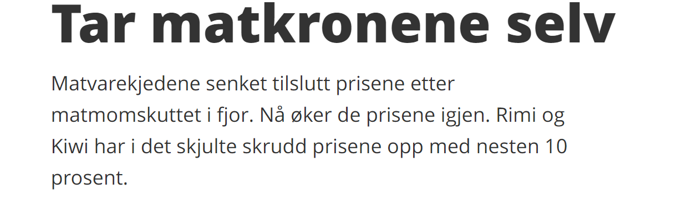

Slide 5
Skatter kan overveltes på andre enn de som betaler skatten
Økt selskapskatt kan gi tilsvarende økt pris på et produkt
Redusert matmoms fører ikke til tilsvarende lave matpriser
Hvem som egentlig betaler en skatt avhenger av flere forhold både på tilbudssiden og etterspørselssiden i en økonomi.

Slide 6
Vi ønsker ikke å være låst fast i et marked eller en investeringsposisjon hvor innføringen av en skatt fører til at det er vi som betaler mesteparten av skatten.
To typer insidens (overvelting):
Direkte effekt av skatt
Den dynamiske effekten (tidsinkonsistensproblemet)

Slide 7
Frikonkurranse (uendelig mange tilbydere)
Hellingen på tilbuds- og etterspørselskurven avgjør hvem som betaler en skatt
Monopol (en bedrift betjener hele markedet)
Bedriften vil aldri overvelte hele skatten på sine kunder fordi det ikke er lønnsomt (taper for mange kunder)
Oligopol (et lite antall bedrifter konkurrerer)
Vi vet lite om hvordan skatter overveltes
Plattformer og tosidige markeder
Vi vet en del om skatteoverveltningen og resultatene er overraskende. En vare som skattlegges kan for eksempel falle i pris.

Slide 8
Frikonkurranse
S^{t}
Staten ilegger produsenten en skatt på 1 kr pr enhet. Tilbudskurven skifter opp til venstre fordi kostnaden til produsenten øker. Produsent ønsker å selge til kr 6 men kjøperne vil ikke kjøpe 100 enheter til pris kr 6.
Høyere pris gir lavere etterspørsel. Ny likevektspris kr 5,60
Prisen stiger fra kr 5 til 5,6 slik at konsumenten betaler 60 øre av skatten 0,6 (= 5,6 – 5).
Produsenten må betale kr 1 til staten av prisen og sitter igjen med kr 4,6 (= 5,6 – 1). Produsenten betaler 40 øre (=5- 4,6) av skatten.
Skatten deles altså 40/60.
Myndigheten får inn kr 90 (= 90 x 1) i skatt
Både produsenter og konsumenter taper på skatten. Produsentene selger mindre til lavere pris og konsumentene kjøper færre enheter til høyere pris
6
S
5,6
b
Kjøper betaler
60 øre
1 kr
5
Selger 40 øre
a
4,6
D
90
100
Under frikonkurranse er:
Tilbudskurven er summen av produsentene marginalkostnader
Etterspørselen er summen av konsumentenes marginalnytter

Slide 9

Konsumentpris = $p^{c}$ og produsentpris = $p$
Etterspørselen $D\left(p^{c}\right)$ faller med økt pris $p^{c}$ : $\frac{∂D}{∂p^{c}}≡D′\left(p^{c}\right)≤0$
Tilbudet $S\left(p\right) øker$med høyere pris $p$: $\frac{∂S}{∂p}≡S′\left(p\right)≥0$
Likevekt: $S\left(p\right)=D\left(p^{c}\right)$, hvor $p^{c}=p+t$ med skatt
$$→ S\left(p\right)=D\left(p+t\right) eller S\left(p^{c}−t\right)=D\left(p^{c}\right)$$

Slide 10


Finner endring produsentpris (${∂p}/{∂t}$) ved å uttrykke likevekten $S\left(p\right)=D\left(p^{C}\right)=$ $D\left(p+t\right)$siden $p^{c}=p+t$. Differensierer likevekten $S\left(p\right)=D\left(p+t\right)$:
$$S^{′}\left(p\right)\frac{∂p}{∂t}=D^{′}\left(p+t\right)\left(\frac{∂p}{∂t}+1\right)$$
$→ \frac{∂p}{∂t}\left[S^{′}\left(p\right)−D^{′}\left(p^{c}\right)\right]=$ $D^{′}\left(p^{c}\right)$
$$→ \frac{∂p}{∂t}=\frac{D^{′}\left(p^{c}\right)}{S^{′}\left(p\right)−D^{′}\left(p^{c}\right)}≤0$$
$$p^{c}$$
(-)
(+)
(-)

Slide 11

$$\frac{∂p}{∂t}=\frac{D^{′}\left(p^{c}\right)}{S^{′}\left(p\right)−D^{′}\left(p^{c}\right)}≤0$$
Siden${ p}^{c}=p+t har vi: \frac{∂p^{c}}{∂t}=\frac{∂p}{∂t}+1$
Hvis $\frac{∂p}{∂t}=0,$ påvirker ikke skatten produsentprisen: $→\frac{∂p^{c}}{∂t}=1$
Hvis $\frac{∂p^{c}}{∂t}=0$, påvirker ikke skatten konsumentene: $→$ $\frac{∂p}{∂t}=−1$
$$−1≤\frac{∂p}{∂t}≤0 og 0≤\frac{∂p^{c}}{∂t}≤1$$

Slide 12


$$\frac{∂p^{c}}{∂t}=\frac{∂p}{∂t}+1$$
$$\frac{∂p^{c}}{∂t}=\frac{D^{′}\left(p^{c}\right)}{S^{′}\left(p\right)−D^{′}\left(p^{c}\right)}+1$$
$$\frac{∂p^{c}}{∂t}=\frac{D^{′}\left(p^{c}\right)}{S^{′}\left(p\right)−D^{′}\left(p^{c}\right)}+\frac{S^{′}\left(p\right)−D^{′}\left(p^{c}\right)}{S^{′}\left(p\right)−D^{′}\left(p^{c}\right)}=\frac{S^{′}\left(p\right)}{S^{′}\left(p\right)−D^{′}\left(p^{c}\right)}≥0$$
$$\frac{∂p}{∂t}$$
1

Slide 13

$$\frac{∂p}{∂t}=\frac{D^{′}\left(p^{c}\right)}{S^{′}\left(p\right)−D^{′}\left(p^{c}\right)}≤0 og \frac{∂p^{c}}{∂t}=\frac{S^{′}\left(p\right)}{S^{′}\left(p\right)−D^{′}\left(p^{c}\right)}≥0$$
$$hvor{ p}^{c}=p+t → \frac{∂p^{c}}{∂t}=\frac{∂p}{∂t}+1.$$
Konsumenten bærer hele skatten når $\frac{∂p^{c}}{∂t}=1 (→\frac{∂p}{∂t}=0).$ Det skjer hvis:
$D^{′}\left(p^{c}\right)=0$ (uelastisk etterspørsel). For eksempel insulin.
$S^{′}(p)→∞$ (perfekt elastisk tilbud). Frikonkurranse (prisen er gitt)
Produsenten bærer hele skatten når $\frac{∂p}{∂t}=−1 (→ \frac{∂p^{c}}{∂t}=0)$. Det skjer hvis:
$S^{′}\left(p\right)=0$ (uelastisk tilbud). Tilbyder selger fast kvantum uansett pris!
$D^{′}\left(p\right)→∞$ $(perfekt elastisk etterspørsel;$ $\frac{∂p}{∂t}→−1$)

Slide 14
Skatteoverveltning: Nøkkelresultater
Hvem som krever inn skatten på vegne av staten betyr ingenting for hvem som reelt sett betaler en skatt.
Generelt bærer den part som er minst prisfølsom mesteparten av skatten uansett hvem som krever inn skatten på vegne av staten i markeder med frikonkurranse.

Slide 15
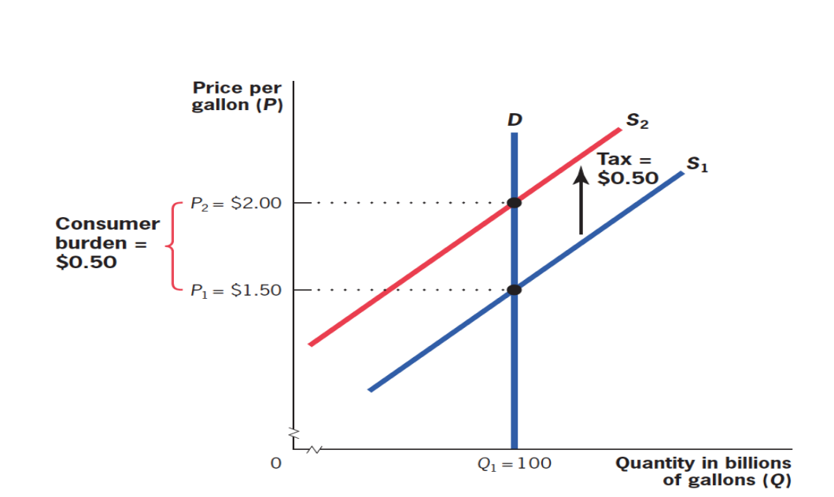
$Perfekt uelastisk etterspørsel \left(D^{′}\left(p^{c}\right)=0\right).$Konsumenten bærer hele skatten (eks insulin)

Slide 16
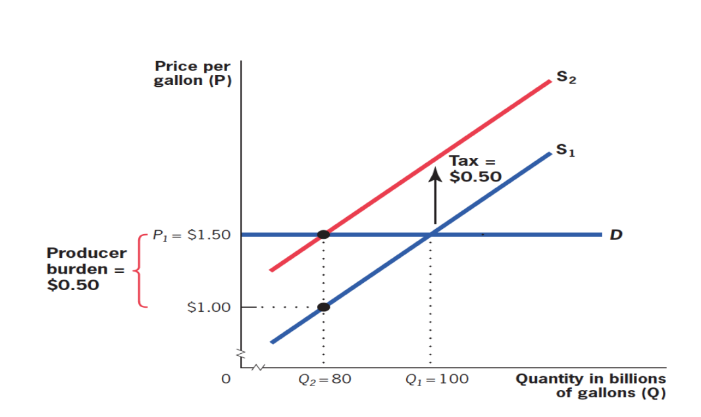
Perfekt elastisk etterspørsel ($D^{′}\left(p\right)→∞$ ): Produsenten bærer hele skatten

Slide 17
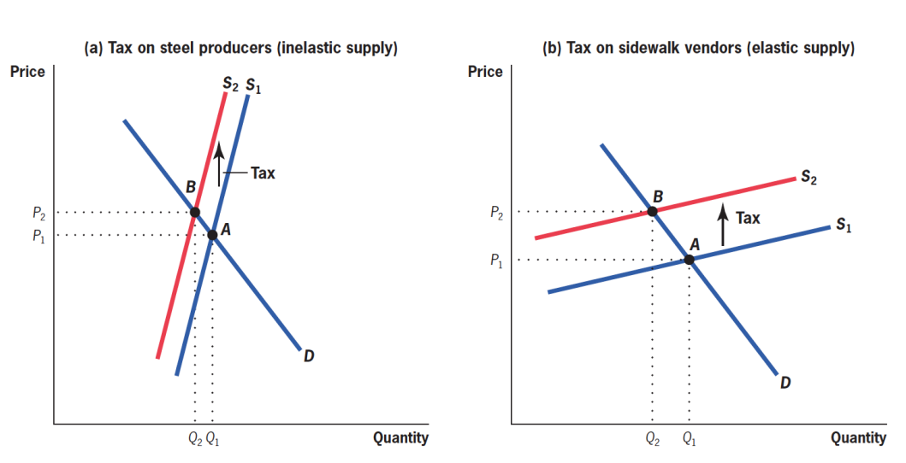
Tilbyderne bærer mesteparten av skatten når tilbudet er lite elastisk
Konsumentene betaler mesteparten av skatten når tilbudet er elastisk

Slide 18
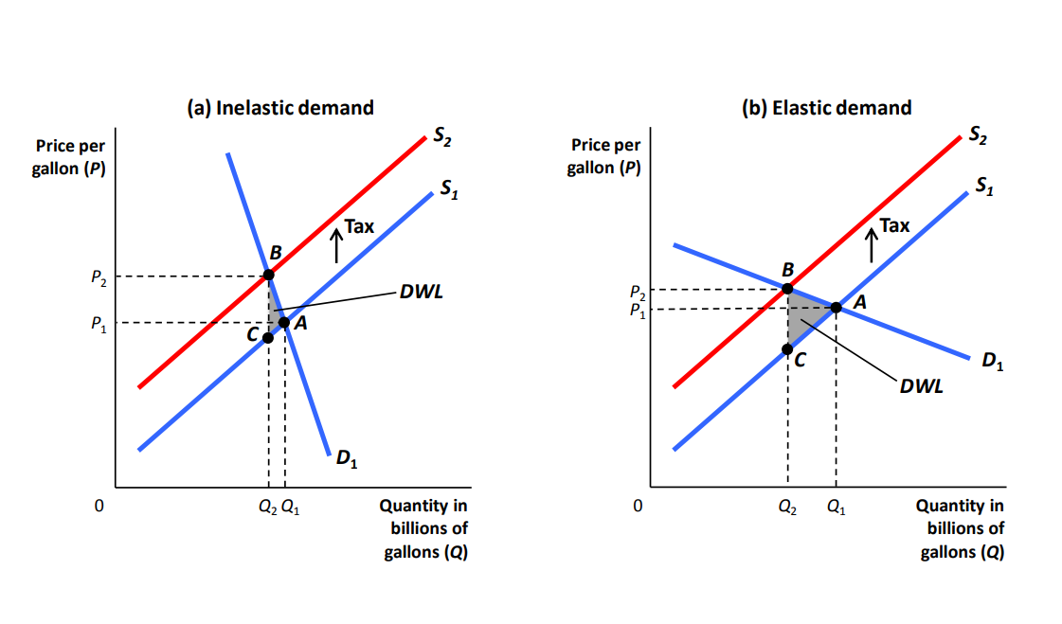
Etterspørselen lite prisfølsom: konsumenten
bærer store deler av skatten. Lite velferdstap
Etterspørselen prisfølsom: tilbyder bærer
store deler av skatten. Stort velferdstap

Slide 19

Skatteinsidens under monopol
Etterspørselen utgjøres av hele markedet $D\left(p^{c}\right)$
Monopolistens tilpasning: MR=MC. Stykkskatt øker MC.
MR kurven er fallende så økt MC reduserer tilbudt kvantum.
Hva med prisen til konsumentene. Den stiger, men hvor mye i forhold til skatteøkningen?

Slide 20

Monopolistens profitt: $π=px−c\left(x\right)−tx,$ hvor $c\left(x\right)=c∙x$
Hvis etterspørselen er lineær: $x=\left(1−p\right)$ og kostnaden er lineær: C$\left(x\right)=c∙x og t$ er en stykkskatt har vi
$$π=p∙\left(1−p\right)−c∙\left(1−p\right)−t∙\left(1−p\right)$$
$$→ π=(1−p)\left[p−c−t\right]$$
$$\frac{∂π}{∂p}=1−2p+c+t=0→p=\frac{1+c}{2}+\frac{t}{2}$$
Prisen øker kun med halve skatten (med lineære funksjoner).
x
x
x

Slide 21
Monopolistens tilpasning illustrert
Hvis monopolisten velter hele skatten
over på kundene vil for mange kunder
falle i fra. Da er det bedre å øke prisen
med mindre enn skatteøkningen
p^{t}
Δp < Δt
Δp
p
MC^{t}
Δt
MC
D
MR
x
x^{t}
x

Slide 22
Hvorfor overvelter ikke monopolisten hele skatten?
Ved lineære funksjoner taper monopolisten altfor mange kunder ved full overvelting.
Monopolisten tjener mer på å selv ta deler av skatten og beholde en større del av kundemassen.
Hvis funksjonen ikke er lineære viser forskningen at jo mindre prissensitiv markedet er, dess mer veltes over på konsumentene men vi får ikke fullstendig overveltning.

Slide 23
Frikonkurranse < oligopol < monopol
Under oligopol avhenger skatteinsidensen av om
det er pris eller kvantumskonkurranse;
hvor mange bedrifter som konkurrerer
Formen på tilbuds og etterspørselsfunksjonene
Vi kan ikke gi noe entydig svar, alt avhenger av forutsetningene.

Slide 24
Plattformbedrifter (tosidige markeder) betjener to kundegrupper som er gjensidig avhengige).
Eksempler:
Aviser: Flere lesere øker betalingsviljen hos annonsører
Sosiale medier (X, FB, Insta, TikTok): Jo flere brukere, dess mer data samles inn og dess mer attraktivt å annonsere på plattformen.
Generelt er ikke Pris = grensekostnad tilpasningsbetingelsen

Slide 25
Hva skjer om vi ilegger moms eller stykkskatt i et tosidig marked (plattform)?
En innsikt fra denne litteraturen er at en skatt på den ene kundegruppen for eksempel mva på aviser kan før til at plattformen senker avisprisen for å øke inntektene fra annonsørene!
En skatt på data-innsamling på FB kan føre til at FB innfører månedsavgift for brukere
Generelt vil virkningen av en skatt avhenge av om den ilegges begge kundegruppene, hvilke eksternaliteter som er tilstede etc

Slide 26
Tidsinkonsistensproblemet: Myndighetene fristes til å endre sin politikk over tid
Eksempel: Fritak for bompenger for el-biler reverseres når mange nok kjører elbil. Skaper et («hold-up» problem). Vil ikke kjøpe el-bil fordi lettelsene er midlertidige
Hvis staten kan binde seg troverdig (Jf Ulysses og Sirene) til sin politikk kan man unngå tidsinkonsistensproblemet
Sentralbanken: Norges Bank har fått en uavhengig rolle slik at rentesettingen skal være troverdig (ikke settes av politikerne for å vinne valg)

Slide 27
Kan vi tjene på å forstå tidsinkonsistensproblemet?
Kjøpe hytte i kommune som ikke har eiendomsskatt?
I kommuner med mange hytter eid av utenbys folk er sjansen stor for at det innføres eiendomsskatt fordi hytteeierne ikke kan stemme ved lokalvalg. Burde vi vente med å kjøpe hytte til skatten innføres fordi da vil hytteprisene falle?
Hva koster det oss og vente og vil hytteprisene falle og hvor mye?

